Slide 1




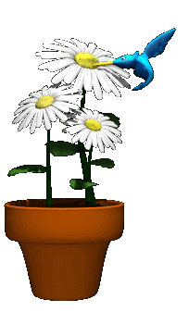

Nhiệt liệt chào mừng
quý thầy cô và các em học sinh!
Ngữ
văn
6
Bangtan Sonyeondan

Slide 2

LÒNG YÊU THƯƠNG CON NGƯỜI

Slide 3
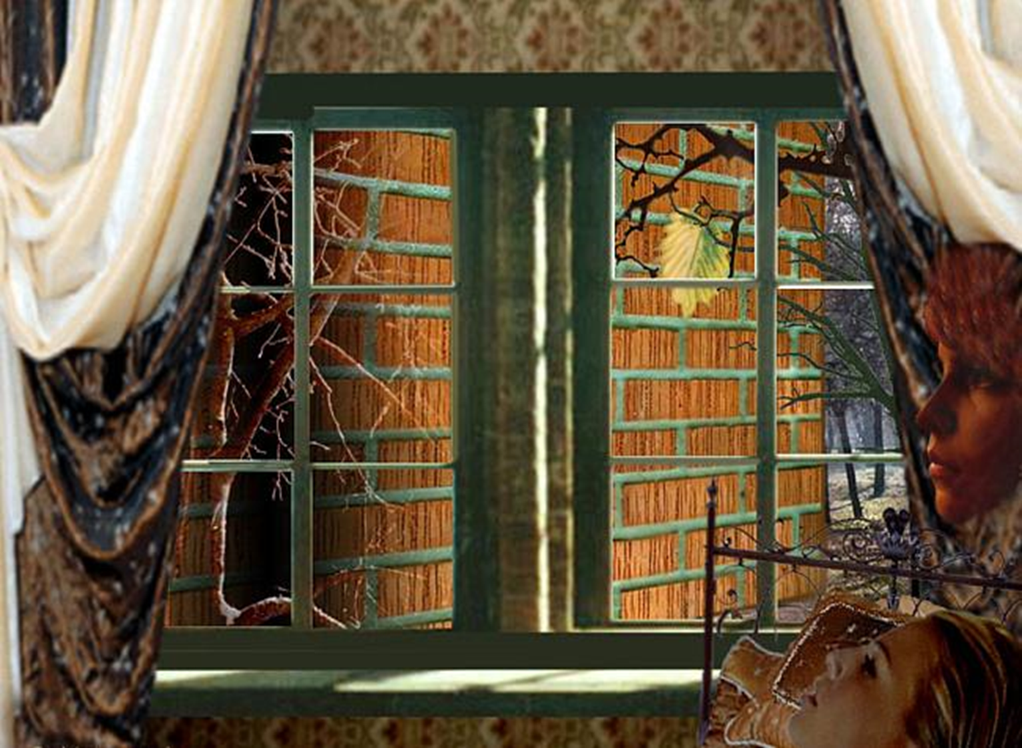
CHIẾC LÁ CUỐI CÙNG
O.HEN-RI
Noí và nghe

Slide 4
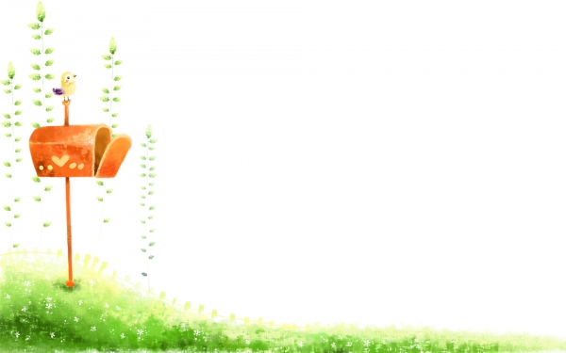
MỤC TIÊU
1. Về kiến thức:
- Những nét tiêu biểu về nhà văn O-hen-ri.
- Đặc điểm của nhân vật thể hiện qua hành động, cử chỉ, dáng vẻ, ngôn ngữ, suy nghĩ…
- Nắm được đặc điểm của nhân vật, sự kiện, cốt truyện trong một tác phẩm truyện ngắn hiện đại tại Mĩ.
- Người kể chuyện ở ngôi thứ ba và tác dụng của ngôi kể.
- Nghệ thuật đảo ngược tình huống hai lần.
- Ý nghĩa của tác phẩm nghệ thuật vì cuộc sống của con người.

Slide 5
MỤC TIÊU
2. Về năng lực:
- Xác định ngôi kể trong văn bản “Chiếc lá cuối cùng”.
- Nhận biết được các chi tiết miêu tả hình dáng, cử chỉ, suy nghĩ, lời nói của các nhân vật như Xiu, Giôn-xi, Bơ-men. Từ đó hình dung ra đặc điểm từng nhân vật.
- Phân tích được diễn biến tâm lí nhân vật.
- Rút ra bài học về cách đối diện với khó khăn, bệnh tật; cách sống yêu thương và sẻ chia với mọi người; cách nhìn đối với nghệ thuật chân chính.
- Xác định giá trị bản thân: sống có tình yêu thương và trách nhiệm đối với mọi người xung quanh.

Slide 6
MỤC TIÊU
3. Về phẩm chất:
- Giáo dục học sinh có tình yêu thương con người, tình cảm tương thân tương ái lẫn nhau trong cuộc sống .
- Lòng cảm thông, sự sẽ chia giữa những nghệ sĩ nghèo.

Slide 7

I. TÌM HIỂU CHUNG

Slide 8
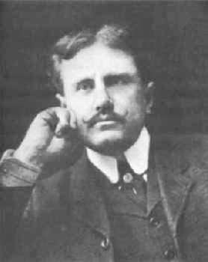
Trình bày những hiểu biết của em về tác giả O Hen-ri

Slide 9
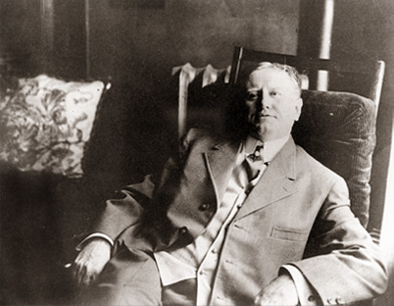
1. Tác giả (1826- 1910). Cha là thầy thuốc, mẹ ông qua đời khi ông mới lên ba. Năm 15 tuổi ông thôi học đến làm cho một hiệu thuốc của chú ruột rồi làm kế toán, vẽ tranh, thủ quỹ ngân hàng.

Slide 10
Ông có một tuổi thơ nghèo khổ không được học hành, phải làm đủ việc để kiếm sống. Vì thế các truyện ngắn của ông thường nhẹ nhàng nhưng toát lên tinh thần nhân đạo cao cả, tình thương yêu những người nghèo khổ. Truyện của ông phong phú đa dạng nhưng phần lớn hướng về cuộc sống nghèo khổ bất hạnh của người dân Mỹ.

Slide 11
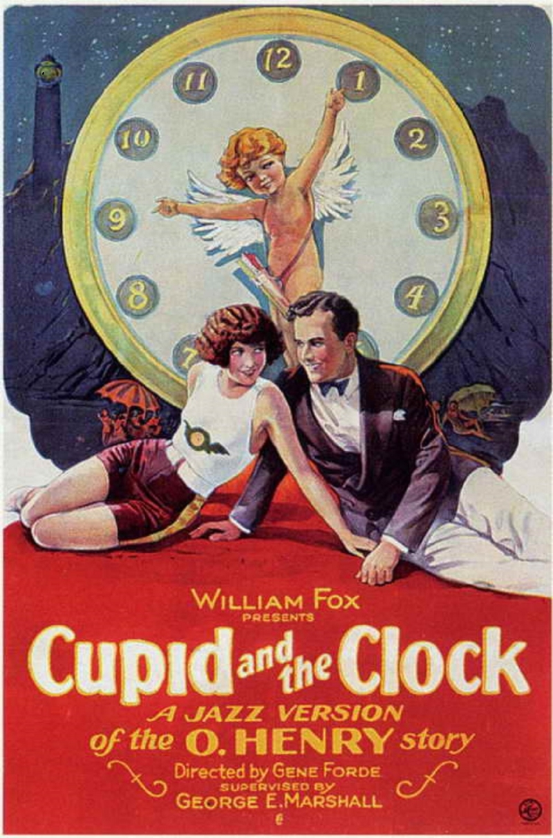


Slide 12
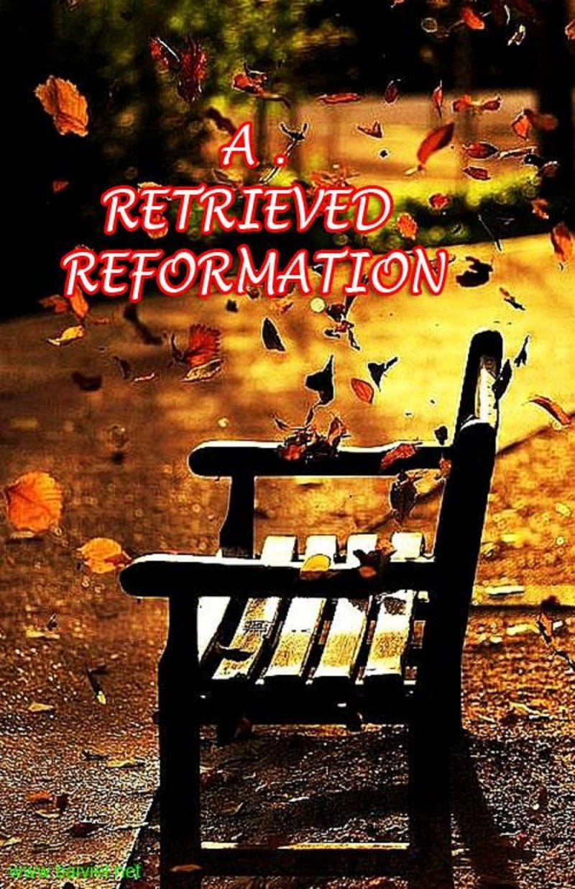
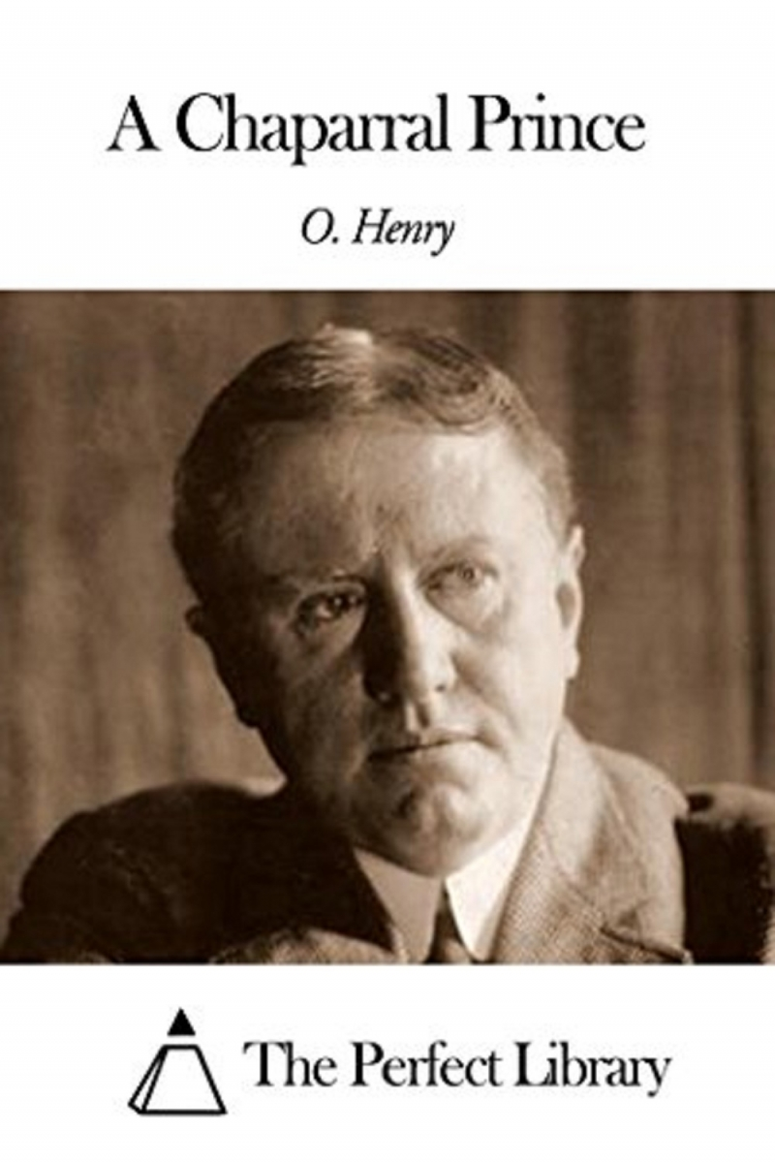

Slide 13
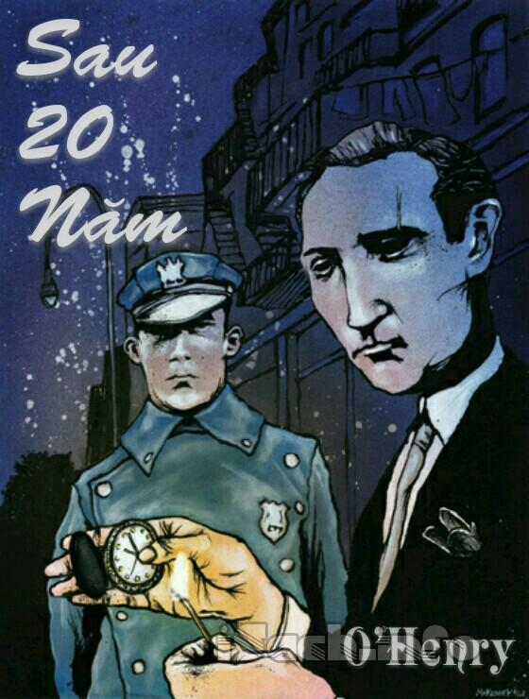

..
..

Slide 14
I. TÌM HIỂU CHUNG
1. Tác giả:
2. Tác phẩm:

Slide 15

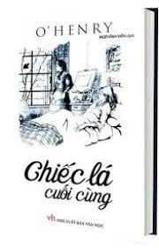

Slide 16
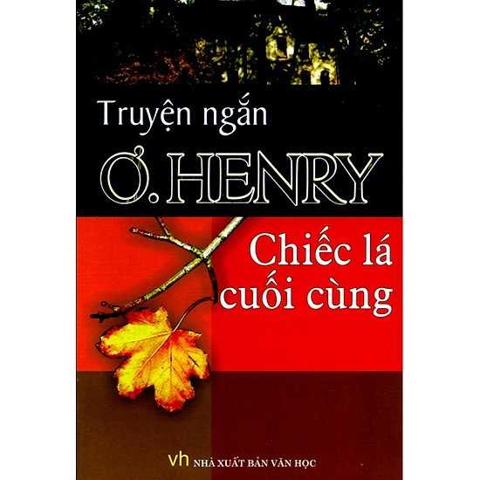

Slide 17
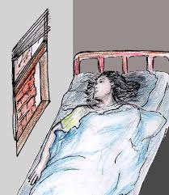
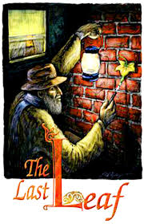
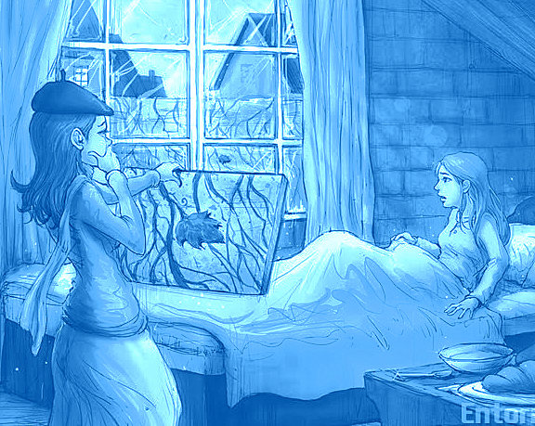

Slide 18
TÓM TẮT VĂN BẢN
Xiu và Giôn-xi là hai nữ họa sĩ trẻ sống trong một khu nhà trọ. Cụ Bơ-men, một họa sĩ già cũng sống ở đó, cả đời cụ khao khát vẽ được một kiệt tác nhưng chưa thỏa ý. Mùa đông năm ấy, Giôn-xi bị bệnh sưng phổi rất nặng. Bệnh tật khiến cô tuyệt vọng và nghĩ rằng khi chiếc lá thường xuân cuối cùng rụng xuống sẽ là lúc mình lìa đời. Xiu vô cùng lo lắng và hết lòng chạy chữa cho bạn nhưng vô ích. Biết được ý nghĩ điên rồ đó của Giôn-xi, cụ Bơ-men âm thầm thức suốt đêm mưa gió để vẽ chiếc lá thường xuân. Chiếc lá cuối cùng đã không rụng trong đêm bão lớn khiến Giôn-xi nghĩ lại, cô hy vọng và muốn được sống. Nhưng cụ Bơ-men lại chết vì bệnh sưng phổi sau đêm sáng tác kiệt tác chiếc lá cuối cùng để cứu Giôn-xi. Xiu lặng lẽ đến bên bạn báo cho bạn về cái chết của cụ Bơ-men và bí mật của chiếc lá cuối cùng.

Slide 19

2. Tác phẩm:
- Xuất xứ: Trích tác phẩm cùng tên.
- Thể loại: Truyện ngắn.
- Truyện kể theo ngôi thứ 3. (Lời kể của tác giả).
- Phương thức biểu đạt: tự sự + miêu tả + biểu cảm.

Slide 20

Bố cục:
- Đ1 : Từ đầu -> Hà Lan.
-> Giôn-xi chờ đợi cái chết.
- Đ2 : Tiếp -> Vịnh Na-pơ
-> Giôn-xi hồi sinh.
- Đ3 : Còn lại.
-> Sự ra đi bất ngờ của cụ Bơ-men.

Slide 21

II. ĐỌC- HIỂU VĂN BẢN:

Slide 22
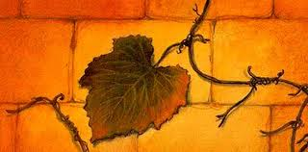
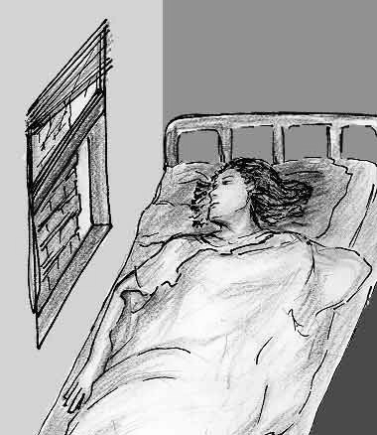
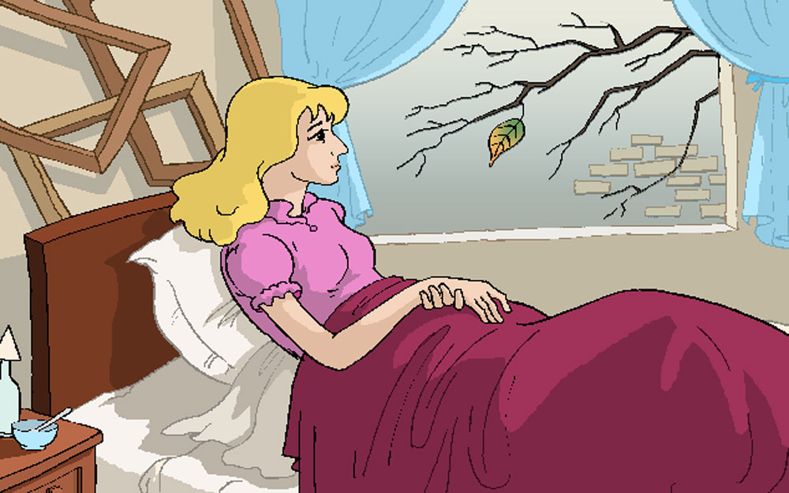
1. Nhân vật Giôn-xi

Slide 23
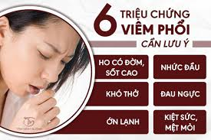

Slide 24
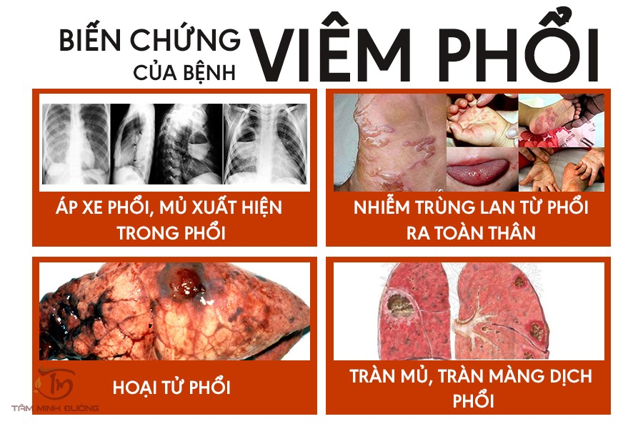

Slide 25
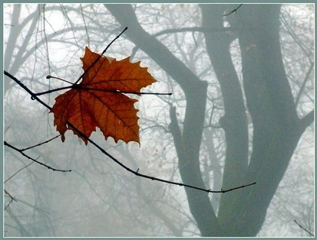

Slide 26

* Hoàn cảnh:
- Nữ hoạ sĩ trẻ, bị sưng phổi nặng, nghèo túng.
-> Tuyệt vọng, chán nản, không muốn sống.
* Diễn biến tâm trạng:
- Khi nghĩ chiếc lá cuối cùng sẽ bị rụng:
- Khi chiếc lá vẫn còn:
=> Bằng nghị lực, bằng tình yêu cuộc sống, bằng sự đấu tranh bền bỉ, con người ta có thể chiến thắng bệnh tật.

Slide 27
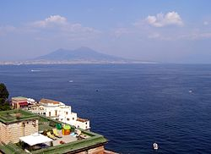
Vịnh Na-Plơ thuộc I-ta-li-a

Slide 28
2. Nhân vật Xiu

Slide 29

- Nỗi lo sợ: lá thường xuân còn rất ít, sợ mất đi người bạn thân.
- Hành động: động viện bạn, chăm sóc, làm theo yêu cầu của Giôn-xi một cách chán nản.
- Ngạc nhiên vì chiếc lá cuối cùng vẫn còn.
- Tâm trạng: Từ lo sợ→ chiều chuộng→ động viên→ chăm sóc → ngạc nhiên→ sung sướng.
=> Một tình yêu thương bao la, sâu nặng, vô bờ dành cho bạn, tìm mọi cách để cứu sống bạn.

Slide 31
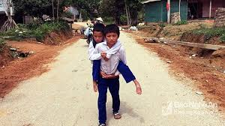
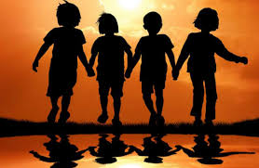
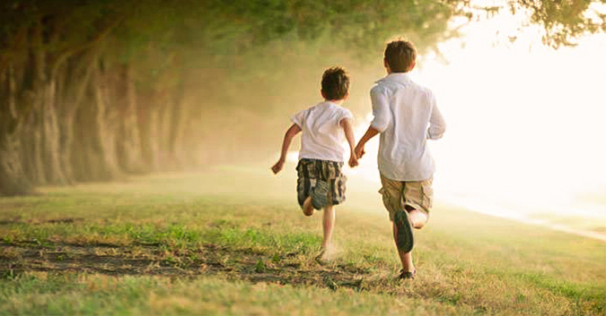
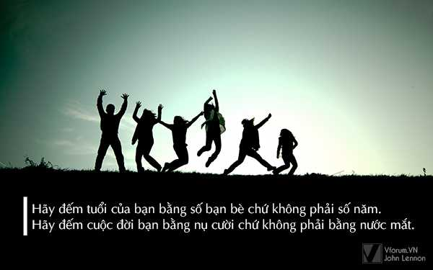

Slide 32
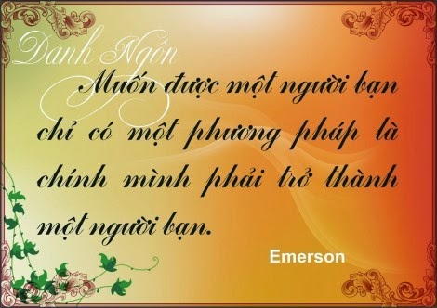

Slide 33
3. Nhận vật cụ Bơ-men:

Slide 34
* Hoàn cảnh:
- Họa sĩ già, nghèo khổ.
- Thất bại trong nghệ thuật.
- Làm mẫu vẽ.
- Ước mơ: vẽ một kiệt tác, chưa thực hiện được.
* Thái độ: sợ sệt, lo lắng, im lặng không nói gì.
* Hành động: Âm thầm vẽ chiếc lá cuối cùng trong đêm mưa tuyết.
* Mục đích vẽ chiếc lá: Mang lại niềm tin, niềm hi vọng để cứu sống Giôn-xi.
-> Tạo bất ngờ cho Giôn-xi và cả Xiu, đồng thời mang lại cảm giác hồi hộp, bất ngờ cho Xiu và người đọc.

Slide 35
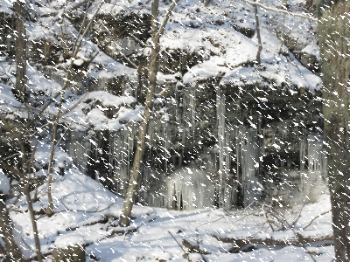
Đêm tối
- Mưa tuyết vùi dập, đập mạnh vào cửa sổ.
Gió phũ phàng ào ào.
Giày , quần ướt sũng lạnh buốt.
Một đêm khủng khiếp.
=> Hoàn cảnh vẽ lá vô cùng khắc nghiệt

Slide 36
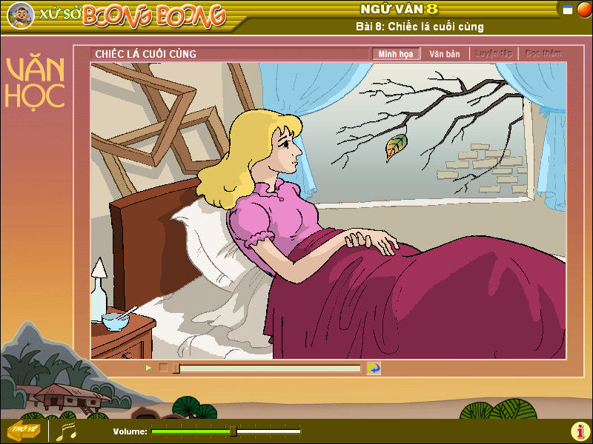
Chiếc lá chính là kiệt tác của cụ Bơ-men, vì nó sống động như thật, đánh lừa các cặp mắt nhà nghề của các cô hoạ sĩ. Màu sắc và ý nghĩa của nó tác động đến tâm hồn nhạy cảm của Giôn-xi; được vẽ bằng tấm lòng thương yêu, đức hi sinh thầm lặng và cao quý của người hoạ sĩ. Chiếc lá có tác dụng nhiệm màu: cứu sống Giôn-xi, khôi phục ở cô ước mơ sáng tác =>Tác phẩm nghệ thuật chân chính.

Slide 37
+ Hướng tới con người
+ Phục vụ đời sống con người.
=> “Nghệ thuật vị nhân sinh”
Tác phẩm nghệ thuật chân chính:

Slide 38
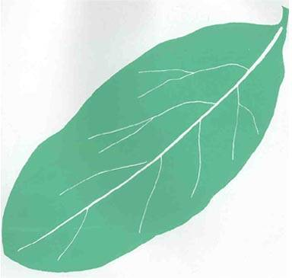
Con ng­ưêi sèng cÇn cã tình yªu thư­¬ng ! H·y ®em nghÖ thuËt ®Ó phôc vô ®êi sèng con ng­ưêi !

Slide 39
III. TỔNG KẾT:

Slide 40

PHIẾU HỌC TẬP
1. Tìm chi tiết thể nổi bật trong truyện? Tìm chi tiết miêu tả ngoại hình và hành động của cụ Bơ-men.
2. Đề tài của truyện là gì? Nêu chủ đề của truyện.
3. Ý nghĩa của các nhân vật, văn bản?

Slide 41
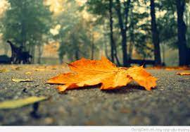
- Các chi tiết tiêu biểu trong truyện là giôn- xi bị chứng viêm phổi phải nằm viện, cụ Bơ- mơn đã vẽ chiếc lá thường xuân cuối cùng để thắp lên hi vọng sống cho Giôn- xi vào cái đêm mà chiếc lá cuối cùng rụng, cụ Bơ- man đã chết vì xưng phổi.
- Ngoại hình, hành động của cụ Bơ- man đã gây ấn tượng với người đọc. Đó là hình ảnh cụ gầy ốm, giày và quần áo đều ướt sũng. Cụ đã bắc thang và dùng đèn bão để vẽ chiếc lá thường xuân cuối cùng.
- Đề tài: cuộc sống của người nghệ sĩ nghèo.
- Chủ đề: ngợi ca tình bạn cao đẹp, giá trị nghệ thuật chân chính.

Slide 42

Chiếc lá cuối cùng
Nghệ thuật
Ý nghĩa
- Ca ngợi tình yêu thương cao cả giữa những người nghèo khổ.
- Sức mạnh của nghệ thuật chân chính.
=> Thể hiện tấm lòng nhân đạo, tinh thần nhân văn của nhà văn O.Hen-ri
- Nghệ thuật đảo ngược tình huống hai lần
- Sáng tạo nhiều chi tiết bất ngờ, hấp dẫn.
- Kết cấu chặt chẽ
O Hen-ri

Slide 43

LUYỆN TẬP
Đọc tác phẩm và trả lời các câu hỏi sau:

Slide 46
HƯỚNG DẪN TỰ HỌC Ở NHÀ
Bài cũ:
Tóm tắt văn bản.
Nắm được các nét đặc trưng của thể loại truyện.
Nắm được tác dụng nghệ thuật của văn bản.
Hoàn thành phần luyện tập.
Bài mới:
Soạn bài: Nói và nghe.
Xác định các nhánh chính của sơ đồ tư duy tóm tắt.
Xác định được nội dung chính của việc tóm tắt nội dung
người khác trình bày.

